Slide 1








Online bijeenkomst HOV4
WELKOM
DE BIJEENKOMST START OM 19.00 UUR
Zet uw microfoon aub op stil
Wachttip: neem alvast een kijkje op de website

Slide 2



Welkom en spelregels
Wij vragen u om:
bij voorkeur uw video in te schakelen via ‘start video’
uw microfoon te dempen via ‘mute’
wanneer u een vraag heeft steekt u digitaal uw hand op (via 1:
2:
De presentatie wordt opgenomen, zodat via de website van de gemeente Eindhoven de mogelijkheid bestaat om terug te kijken.
Notes:
Opname presentatie (video aanpassen, naam aanpassen als u dat vanwege privacy wilt)

Slide 3
Doel van deze online bijeenkomst
Wij informeren u over de plannen voor een snelle busverbinding
Wij schetsen de aanpak en uw betrokkenheid daarbij
Wij nodigen u uit voor de fysieke bijeenkomsten op 17 oktober in Veldhoven en 18 oktober in Eindhoven van 19-21 uur om uw wensen en ideeën te horen
Wij beantwoorden uw vragen over het proces

Slide 4
Programma
Welkom en voorstellen
Toelichting op aanleiding en doel van het project
Toelichting op aanpak en planning van het project
Toelichting op uw betrokkenheid
De bijeenkomst eindigt uiterlijk om 20.30 uur, maar via de website
kunt u op de hoogte blijven.
Notes:
Wij stellen alleen Eric namens consortium en Ron, Rien, Marcel namens OG voor. Achtergrond dezelfde foto

Slide 5
Wie is er vanavond aanwezig?
Wij vragen u naar www.menti.com te gaan en de code 1756 9727 te gebruiken
Notes:
Bewoner
Bedrijf
(onderwijs)instelling
Beleidsmaker/adviseur
Forens
Overige

Slide 6
Aanleiding
De economie van Eindhoven en de Brainportregio groeit hard (o.a. door bedrijven als ASML, Philips, DAF, NXP, Signify en VDL)
Komende 20 jaar:
                minimaal 72.000 extra arbeidsplaatsen
                minimaal 62.000 nieuwe woningen nodig
Woningbouw zoveel mogelijk in de bestaande stad (o.a. in het Stationsgebied van Eindhoven) en op de as van Eindhoven Centraal naar Veldhoven/De Run
Gevolg is (veel) meer verkeer

Slide 7
Doel
Verbinden van toplocaties: Eindhoven CS, Maxima Medisch Centrum, ASML en HighTechCampus
Openbaar vervoer dient de woningbouwopgave in Eindhoven zuidwest te ondersteunen
Verbeteren leefbaarheid van Eindhoven en Veldhoven en bijdragen aan de duurzaamheid van de stad
De groei van het verkeer opvangen met OV en fiets
Een hoogwaardig comfortabel vervoersysteem (HOV)

Slide 8
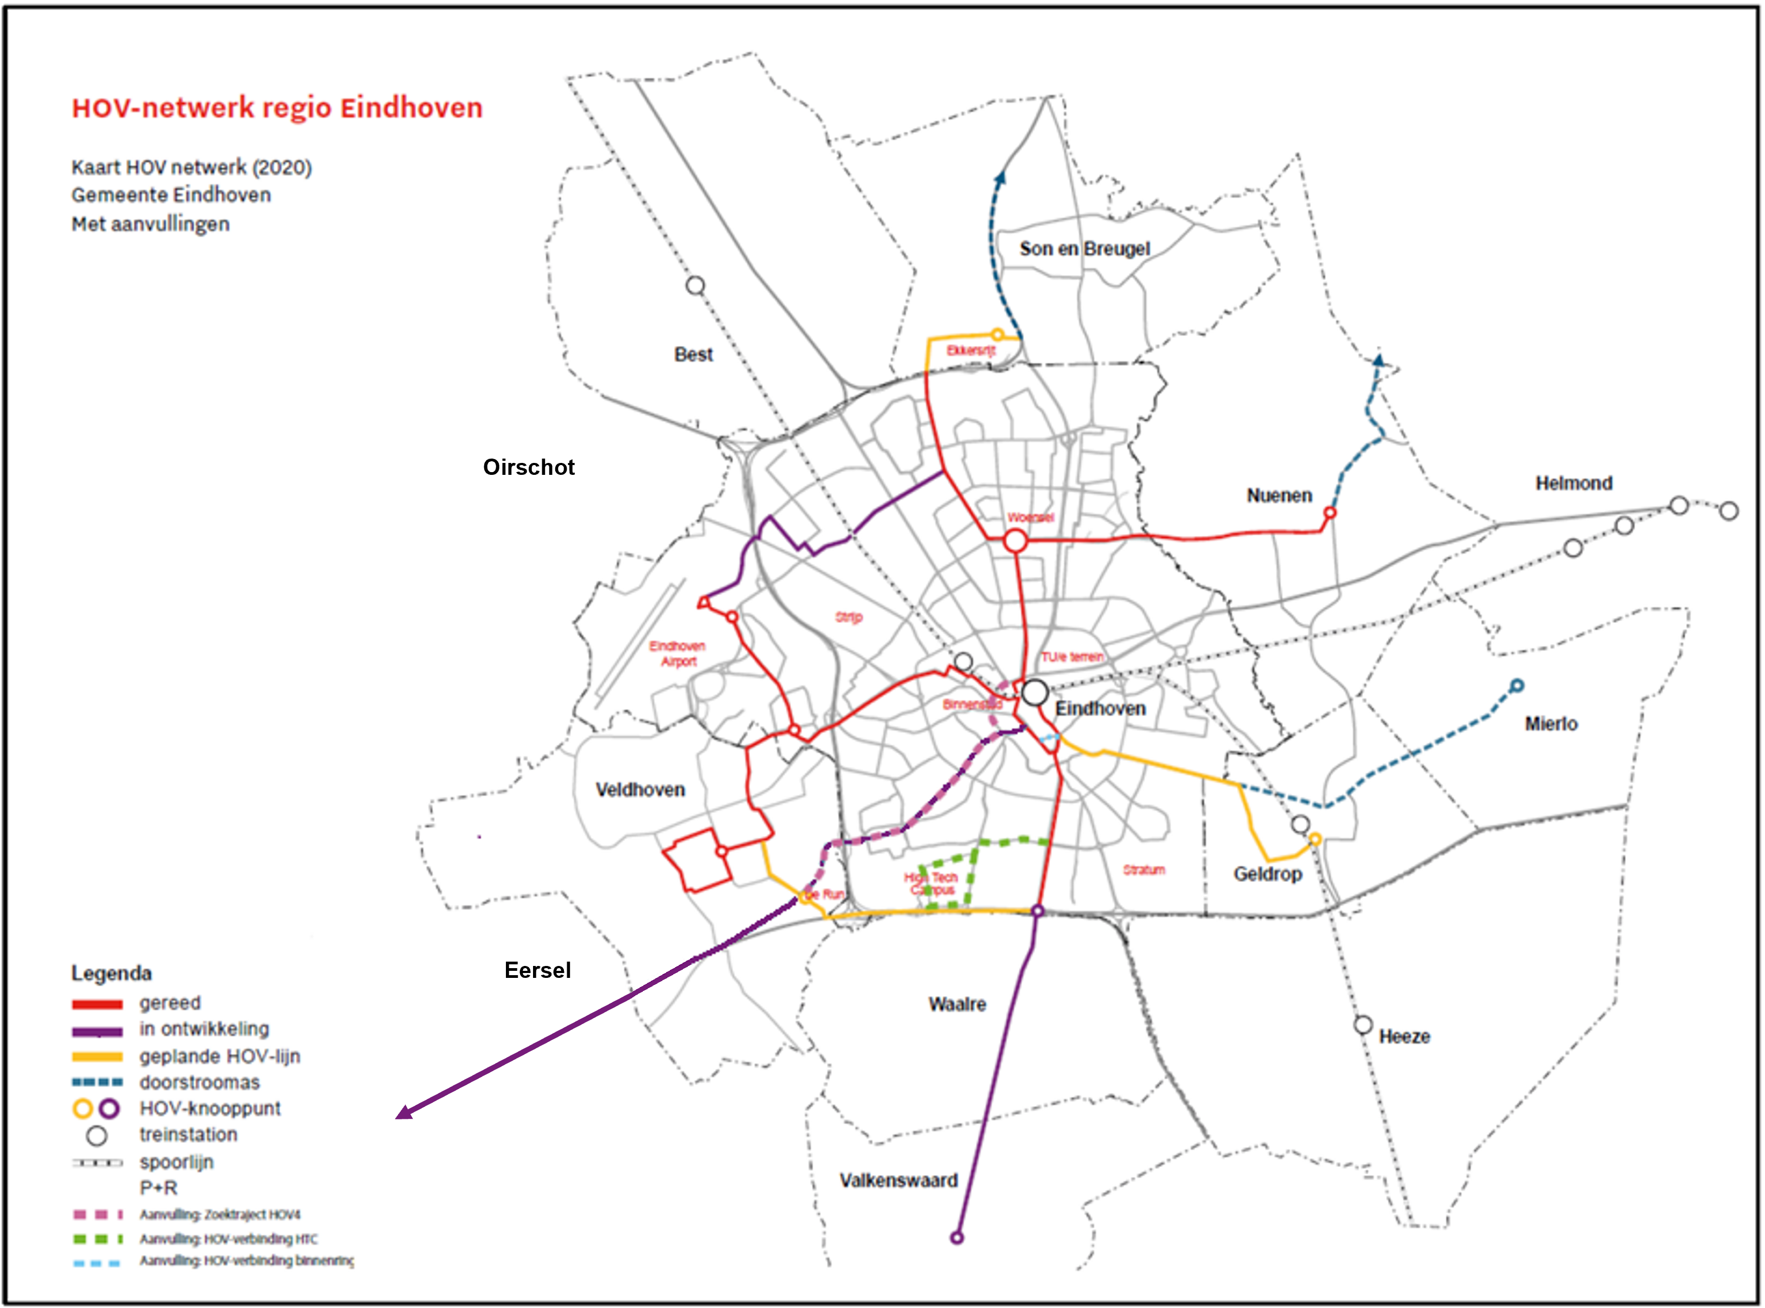

Slide 9
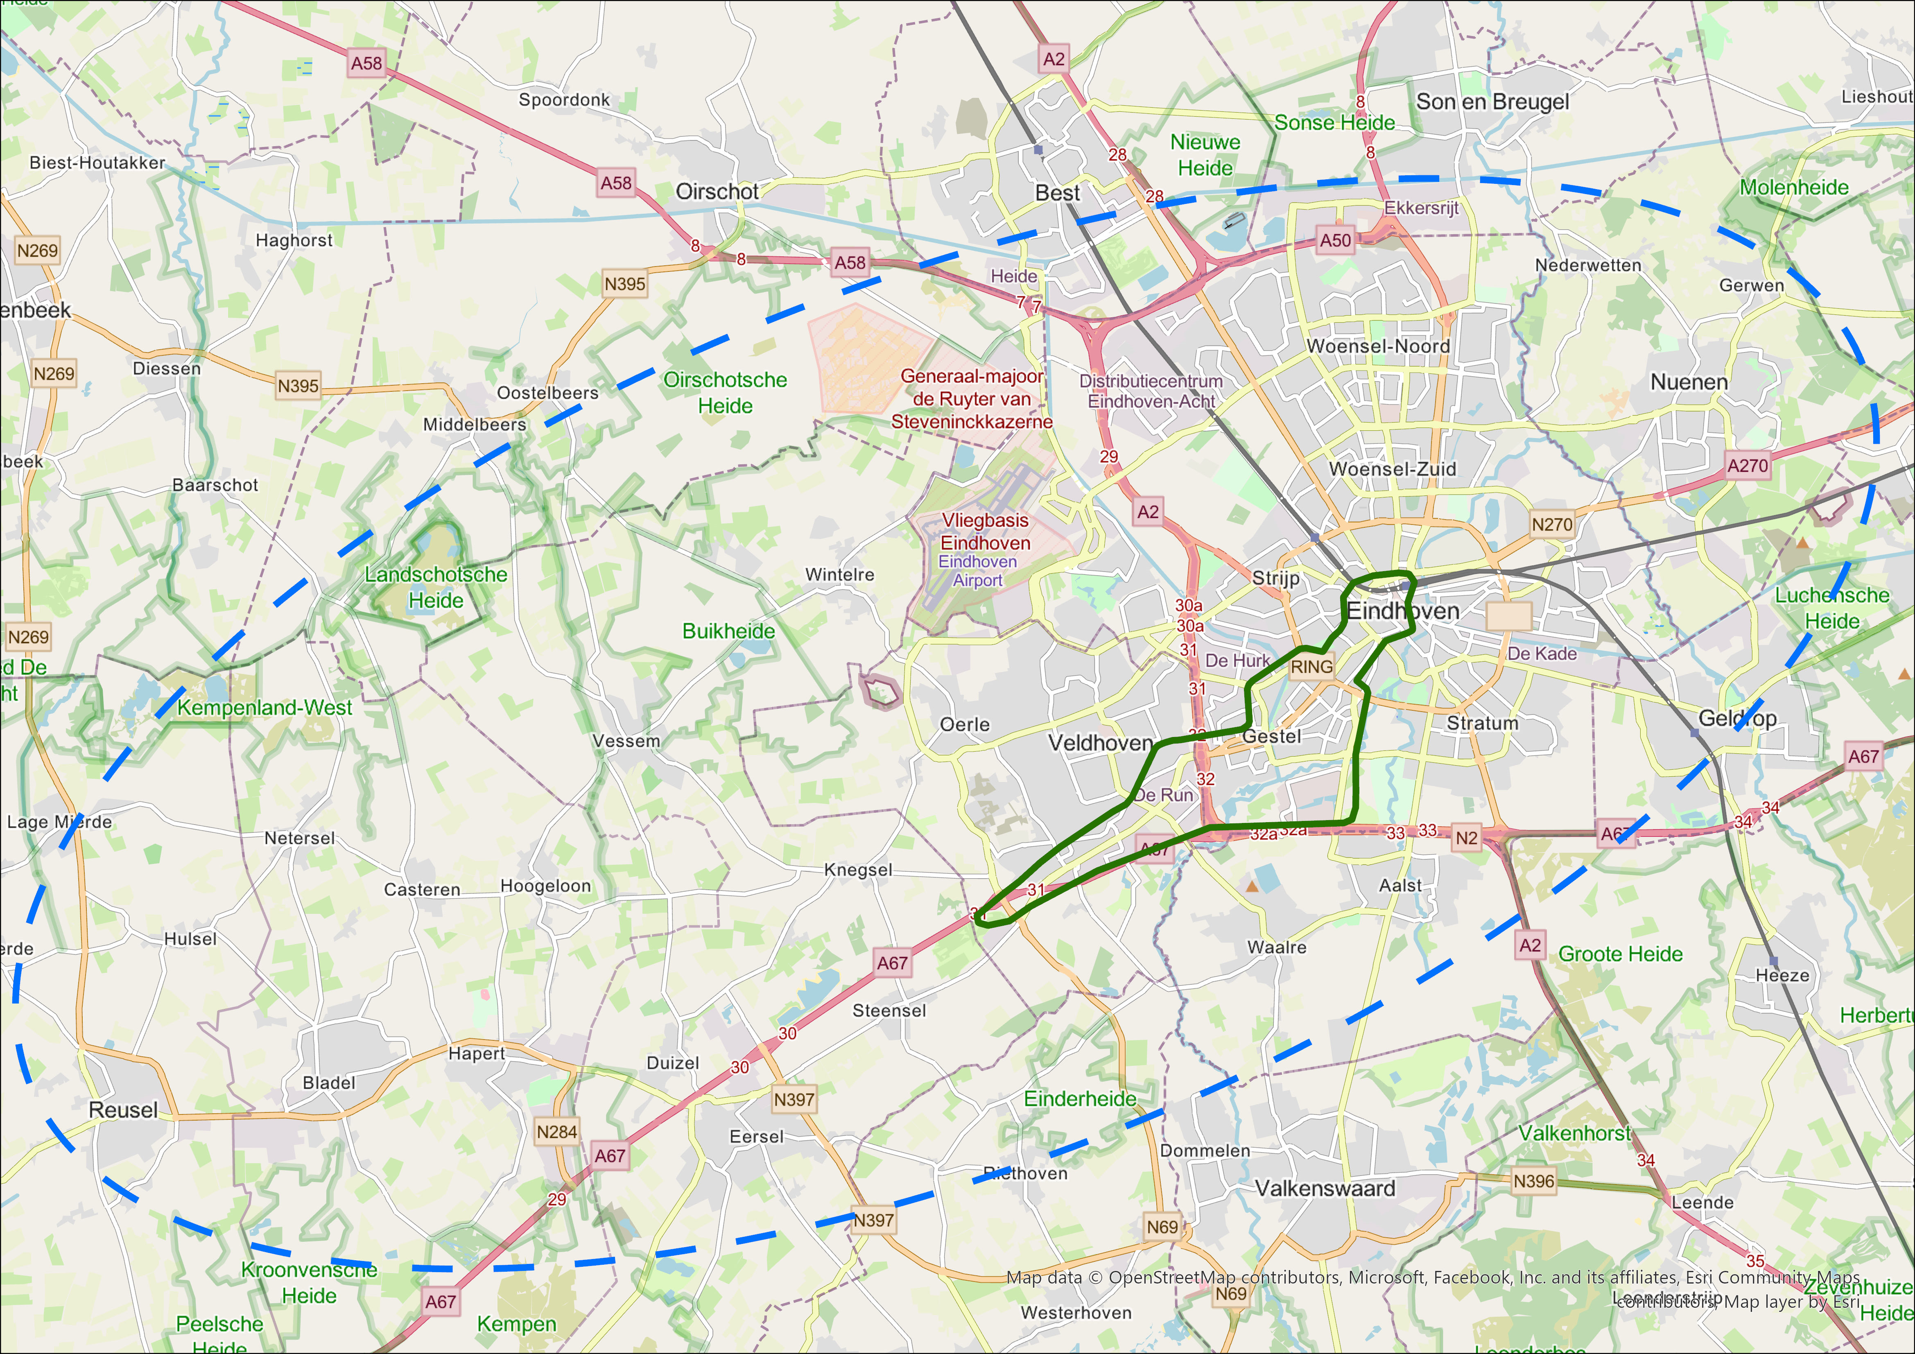
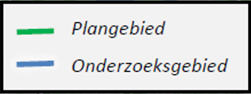




Slide 10
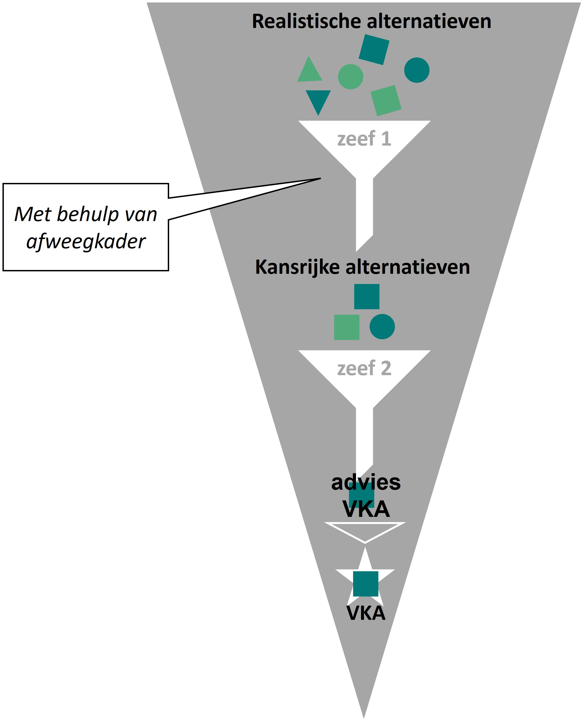
Aanpak
We formuleren ca. zes realistische alternatieven (mede op basis van uw input)
In ‘zeef 1’ van zes naar drie Kansrijke alternatieven
In ‘zeef 2’ van drie naar één Voorkeursalternatief (VKA)

Slide 11
Afwegingskader (1)
Afwegen ten opzichte van doelstellingen:
Bereikbaarheid en verbinden toplocaties (Eindhoven CS, Ziekenhuis, ASML en HighTechCampus
Faciliteren woningbouwopgave Eindhoven zuidwest
Leefbaarheid en duurzaamheid
Aantrekkelijk vervoerssysteem (Vrijliggende infrastructuur, Betrouwbaarheid lijnen, Overstapgemak, Snelheid)
Groei in verkeer opvangen met OV

Slide 12
Afwegingskader (2)
Afwegen ten opzichte van effecten:
Maakbaarheid
Effecten op de omgeving (milieu, leefbaarheid)
Ruimtelijke kwaliteit
Effect op overige verkeer (doorstroming en verkeersveiligheid)
Investeringskosten
Exploitatiekosten

Slide 13
september 2022 | oktober 2022 | November 2022 | December 2022 | januari 2023 | februari 2023 | maart 2023
Verzamelen gegevens (participatie)
Realistische alternatieven
Kansrijke alternatieven
Eindrapportage
Informatie-bijeenkomst
Besluitvorming voorkeurs-alternatief (VKA)
Notes:
Fase 1
Onderzoek is stap 1 – 4
Besluitvorming in gemeenteraad (ter informatie delen met Staten)

Slide 14
Q1 2023 | Q2 2023 | Q3 2023 | Q4 2023
Besluitvorming voorkeurs-alternatief (VKA)
Participatie
Uitwerking voorkeurs-alternatief (VKA)
Participatie
Participatie
Bestuurlijke afspraken over realisatie en financiering
Notes:
Fase 2: uitwerking VKA
In BO-MIRT afspraken over realisatie en financiering

Slide 15
Uw betrokkenheid
Informatiebijeenkomst 10 oktober (online)
Workshops 17 en 18 oktober: uw input is van belang!
Informatieve online bijeenkomst in januari 2023
Besluitvorming fase 1 in Q1 2023: voorkeursalternatief
Na besluitvorming wordt u betrokken in de nadere uitwerking van het voorkeursalternatief
Besluitvorming fase 2 (realisatie en financiering) najaar 2023
Notes:
Uw input is van belang:
Welke knelpunten ziet u?
Welke kansen ziet u?
Welke wensen heeft u?
Welke relevante ontwikkelingen zijn er waar we rekening mee moeten houden?

Slide 16
Vragen en vervolg
Zijn er nog vragen over de aanpak en het proces?
U wordt van harte uitgenodigd om volgende week deel te nemen aan fysieke bijeenkomsten:
            17 oktober 19-21 uur Mikrocentrum (De Run 1115 Veldhoven)
            18 oktober 19-21 uur Beleef Eindhoven (Jan van Lieshoutstraat 24K in Eindhoven)

Slide 17
DANK VOOR UW KOMST EN AANDACHT
EN GRAAG TOT DE 17E EN/OF 18E OKTOBER!

